Slide 1
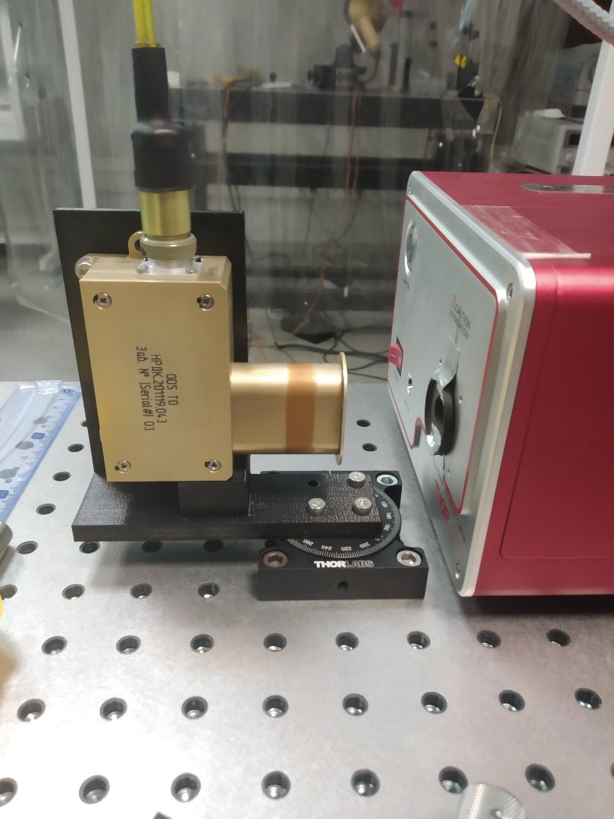
ODS (Optical Depth Sensor)– датчик оптической толщины атмосферы Марса для миссии ЭкзоМарс-2020
Дзюбан И.А. , Доброленский Ю.С. , Вязоветский Н.А. , Сапгир А.Г. , Кораблев О.И. , Федорова А.А. , Поммро Ж.-П. , Ранну П.

Slide 2
Миссия ЭкзоМарс-2020
Десантный модуль состоит из марсохода и посадочной платформы
Основная научная цель миссии – поиск следов жизни на Марсе.
Посадочная платформа несет комплекс научной аппаратуры, предназначенный для изучения окружающей среды в точке высадки.
Точка высадки – Oxia Planum, 18,3 С.Ш., 24,6 З.Д.

Slide 3
Научные задачи прибора.
Длительный мониторинг оптической толщины пыли в атмосфере.
Определение высоты облачного слоя.
Определение высоты и толщины облаков CO₂.
Измерение уровня солнечного излучения на поверхности Марса.

Slide 4
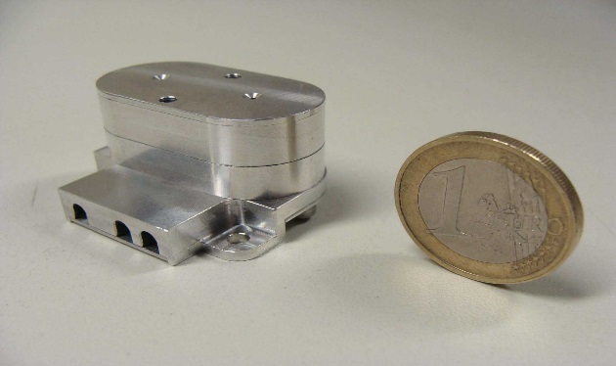
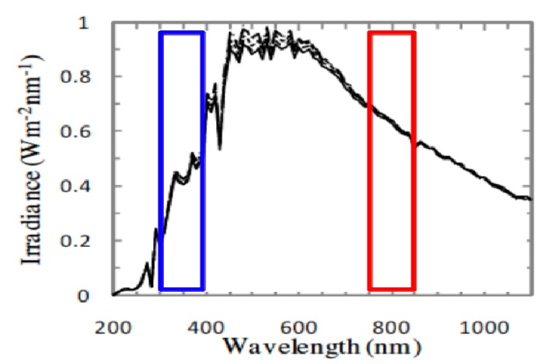
Наследие французского ODS
ODS – компактный прибор с низким потреблением для измерения концентрации пыли и облаков в атмосфере Марса путем определения оптической толщины атмосферы в двух каналах оптического диапазона.
Прибор был испытан в земных условиях в 2004-2005 гг. на станции AERONET в Сахаре.

Slide 5
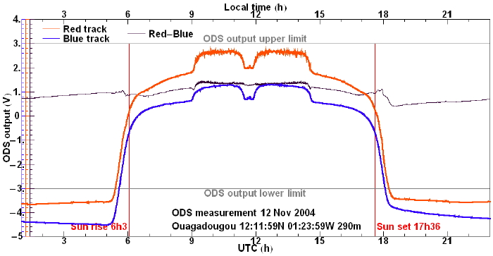
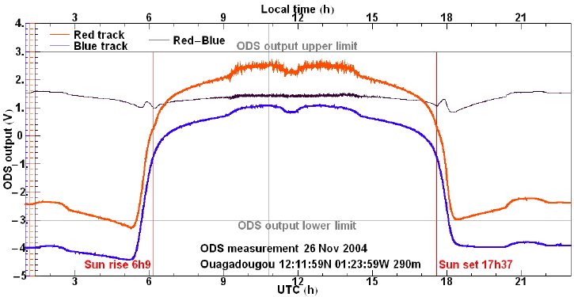
Принцип работы прибора.
Основной единицей получаемых прибором научных данных является дневной цикл измерений освещенности.
Оптическая толщина пыли выводится из отношения сигнала от прямого Солнца и рассеянного излучения.

Slide 6
Технические характеристики ОДС.
Габариты прибора, мм | 94х92х31
Масса прибора, г | 145
Потребление, мВт | 100
Спектральный диапазон синего канала, нм | 350 - 450
Спектральный диапазон красного канала, нм | 700 - 1000
Динамический диапазон, порядки | 8

Slide 7
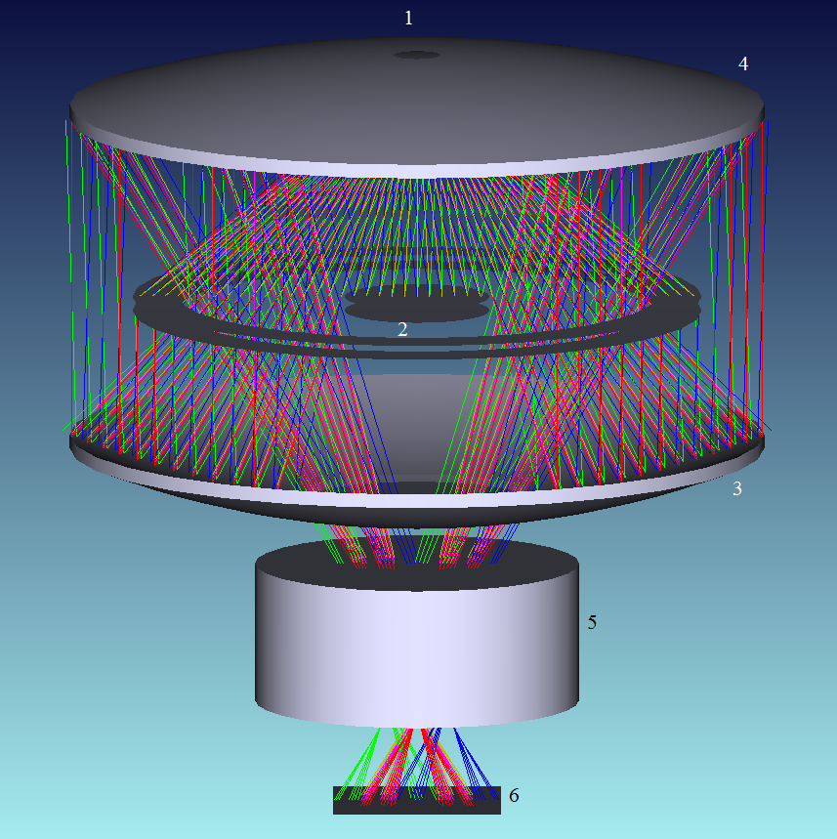
Оптическая схема прибора
Оптическая схема прибора переносит входной зрачок (1) на детектор (6), через маску (2) и светофильтр (5).
Система состоит из двух параболических зеркал (3 и 4).

Slide 8
Отличие ODS для ЭкзоМарс-2020 от французского прототипа
Изменение светофильтров для уменьшения паразитного пропускания.
Адаптация оптической схемы.
Изменение маски.

Slide 9
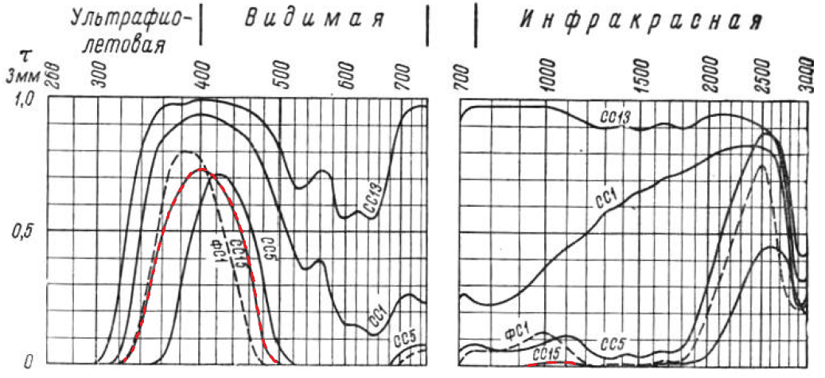
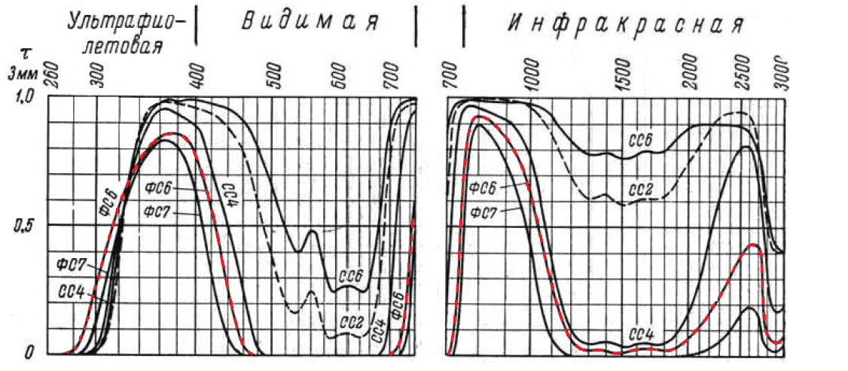
Выбор светофильтров
Для синего канала был выбран светофильтр из стекла СС15 с толщиной 3 мм.
Для красного канала была выбрана склейка из стекла ФС6, формирующего кривую пропускания и КС19 для блокировки синего света, проходящего через ФС6.

Slide 10
Сборка оптической части
Конструкция маски была усложнена, в нее было добавлено дополнительное кольцо.
Зеркала с необходимыми параметрами были изготовлены методом алмазного точения в НИИ ОЭП в г. Сосновый Бор.

Slide 11
Калибровки чувствительности.
Были сняты несколько суточных циклов наблюдения неба в условиях московского неба.
Итоговая чувствительность прибора превышает 6,5 порядков, и верхнего предела чувствительности достичь так и не удалось.

Slide 12
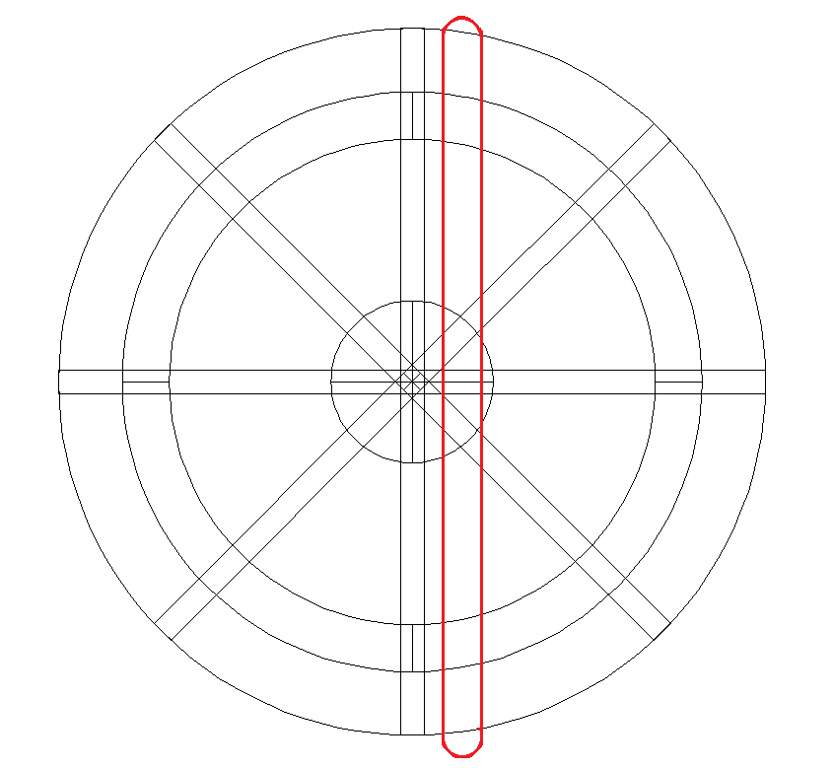
Калибровка поля зрения
Зависимость интенсивности сигнала красного и синего канала ODS от угла зрения прибора. Угловой размер источника – 1⁰.
Путь светового пучка по маске в ходе калибровки.

Slide 13
Калибровки термодатчика.
ODS расположен на термостабилизированной платформе и будет работать в диапазоне от -20 до 40 ⁰С
На ODS установлен независимый термодатчик для контроля температуры прибора и возможной коррекции его данных.

Slide 14
Статус проекта.
Летный образец прибора готов, испытан и поставлен.
ODS проходит стыковки с комплексом МТК, в составе которого будет работать.
Планируются полевые калибровки технологического образца прибора.

Slide 15
Спасибо за внимание!

